Slide 1
Egļu astoņzobu mizgrauža izplatība Latvijā 2023.gadā, pieņemtie lēmumi, veiktās darbības un turpmākās rīcības
Andis Purs
Meža resursu pārvaldības departaments
Meža un vides aizsardzības daļa
22.11.2023

Slide 2
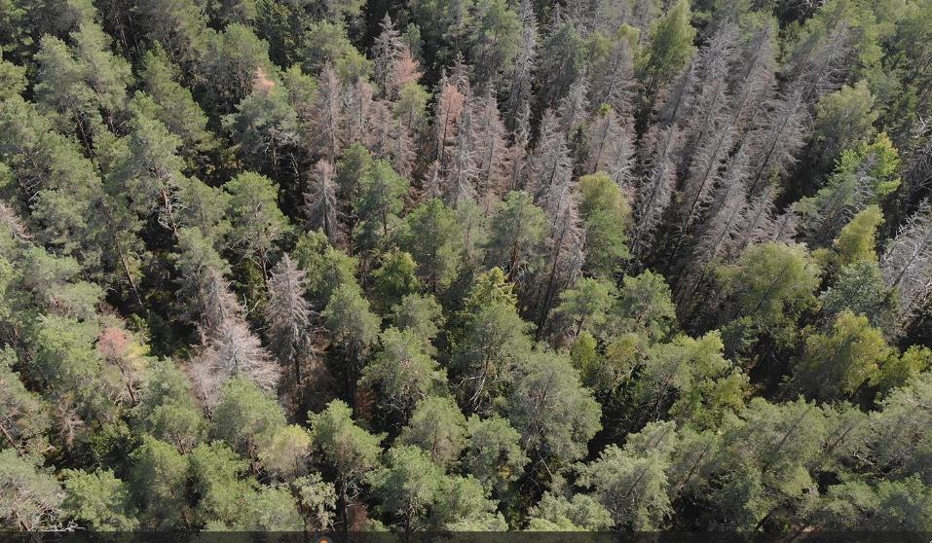
Tēmas
Ārkārtas/ masveida situācijas izsludināšana;
Pieņemtie lēmumi par mežsaimnieciskās darbības ierobežojumiem;
Statistika;
Secinājumi, priekšlikumi par ieviesto pasākumu efektivitāti;
Turpmākās rīcības.

Slide 3
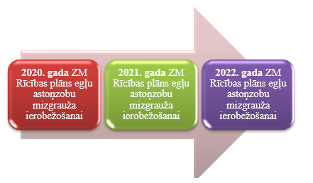
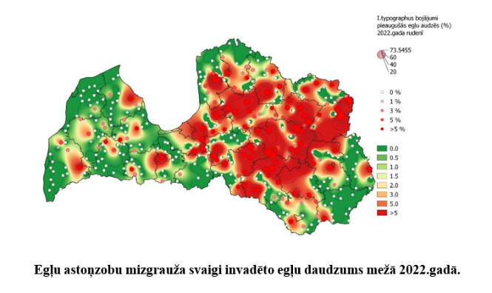
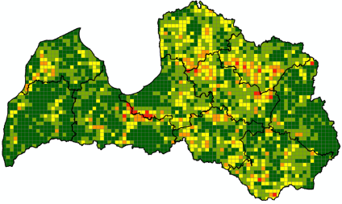
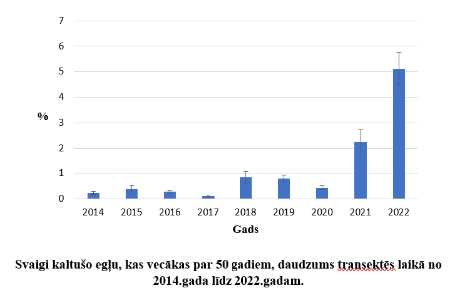
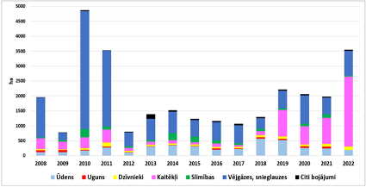
Egļu astoņzobu mizgrauža bojājumi 2022.gadā
LVMI "Silava" mežsaimniecības biotisko riska faktoru monitoringa rezultāti:
Valsts meža dienesta informāciju par izsniegtajiem sanitārajiem atzinumiem
Sanitārās cirtes 5x5 km
no 2020.gada līdz 2022.gadam.
Mežaudžu platības, kuras atļauts nocirst sanitārajā cirtē pēc VMD sanitārā atzinuma, pa bojājumu cēloņiem pēdējo 15 gadu laikā (ha)
Avots: Meža valsts reģistrs

Slide 4
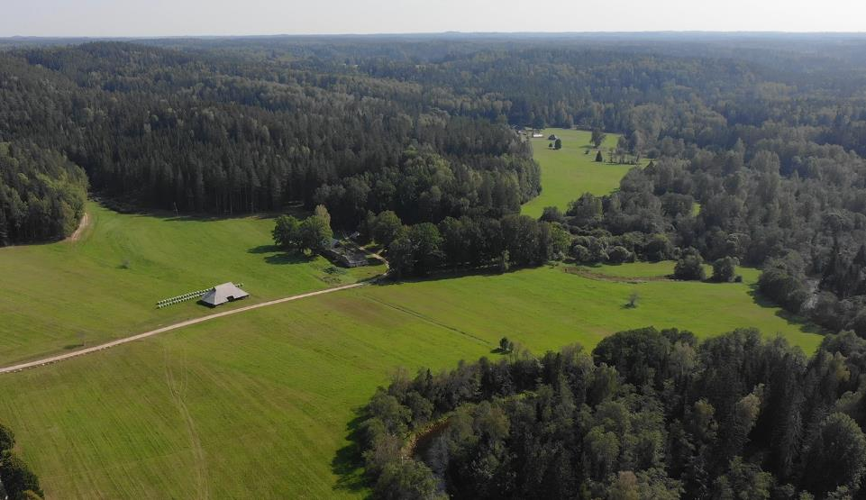
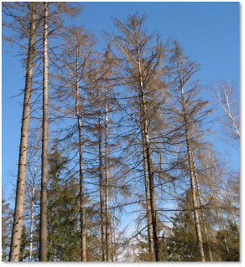
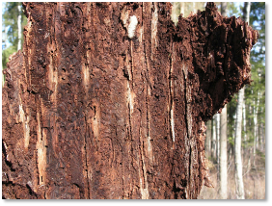
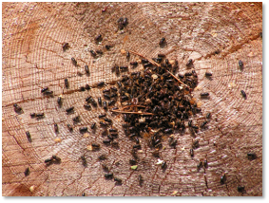
Mērķis
Novērst katastrofas draudus, kas saistīti ar augiem kaitīga organisma – egļu astoņzobu mizgrauža savairošanos.
Aizsargāt vērtīgās egļu mežaudzes, nosakot saimnieciskās darbības ierobežojumus un aizsardzības pasākumus mizgrauža aktivitātes samazināšanai.

Slide 5
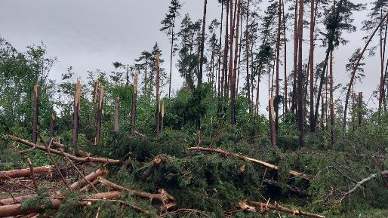
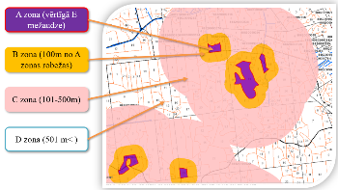
Ieviestie pasākumi izplatības mazināšanai
28.marta MK Rīkojums Nr.180.
Ārkārtas situācija 32 novadi;
MVR A,B,C zonas;
CA apturēšana;
Feromonu slazdu iegāde, izvietošana un apsekošana;
ZM grozījumu iesniegšana MK normatīvajos aktos.
30.jūnija VMD Rīkojums 116
24.Augusta VMD Rīkojums Nr. 149
… decembra VMD rīkojums Nr….
Jan
Mar
Apr
Mai
Jūn
Jūl
Aug
Sept
Okt
Nov
Dec
Feb

Slide 6
Normatīvais regulējums ārkārtējā situācijā
No 2023. gada 1. aprīļa līdz 30. jūnijam:
Likums par ārkārtējo situāciju un izņēmuma stāvokli;
Meža likums;
Ministru kabineta 2012.gada 18.decembra Nr.947 "Noteikumi par meža aizsardzības pasākumiem un ārkārtējās situācijas izsludināšanu mežā".

Slide 7
Normatīvais regulējums ārkārtējā situācijā
Meža likums:
1.pants
19) meža aizsardzība — pasākumi meža bojājumu un to seku novēršanai vai mazināšanai.
27.pants
Ārkārtējā situācijā meža kaitēkļu masveida savairošanās un slimību izplatīšanās dēļ Valsts meža dienests var ierosināt šā likuma 26.pantā minētajām personām (meža īpašniekiem un tiesiskajiem valdītājiem):
1) pārtraukt vai atlikt koku jebkāda veida ciršanu, izņemot ciršanu ārkārtējās situācijas seku likvidēšanai;
2) veikt pasākumus, lai apkarotu kaitēkļus un slimības vai apturētu to izplatīšanos.
28.pants
Ministru kabinets izdod noteikumus par meža aizsardzības pasākumiem un ārkārtējās situācijas izsludināšanu mežā, kuros nosaka:
1) meža aizsardzības pasākumus, to izpildes kārtību un termiņus;
2) kārtību, kādā izsludināma ārkārtējā situācija meža ugunsgrēka, meža kaitēkļu savairošanās vai slimību masveida izplatīšanās dēļ;
3) kārtību, kādā kontrolējama meža sanitārā stāvokļa prasību ievērošana.

Slide 8
Grozījumi Meža likumā
No 2023. gada 1. jūlija:
27.pants
(1) Valsts meža dienests, pamatojoties uz šā likuma 29.¹ pantā minētā monitoringa rezultātiem, šā likuma 28. panta 2. punktā noteiktajā kārtībā ar lēmumu nosaka meža kaitēkļu masveida savairošanās vai slimību izplatīšanās situāciju un tās ierobežošanai var noteikt pienākumu šā likuma 26. pantā minētajām personām:
1) pārtraukt vai atlikt koku ciršanu, izņemot ciršanu meža kaitēkļu masveida savairošanās vai slimību izplatīšanās seku likvidēšanai;
2) īstenot kaitēkļu un slimību apkarošanas vai ierobežošanas pasākumus;
3) iznīcināt slimību inficēto vai kaitēkļu invadēto meža reproduktīvo materiālu.
(2) Šā panta pirmajā daļā minētais lēmums par meža kaitēkļu masveida savairošanās vai slimību izplatīšanās situāciju ir vispārīgais administratīvais akts. Lēmums publicējams oficiālajā izdevumā "Latvijas Vēstnesis" un izpildāms ar tā spēkā stāšanās brīdi.
(3) Konstatējot karantīnas organismu, rīkojas saskaņā ar normatīvajiem aktiem augu karantīnas jomā.

Slide 9
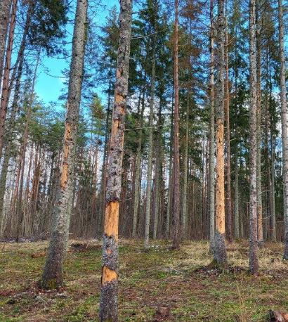
Grozījumi Meža likumā
28.pants
Ministru kabinets izdod meža aizsardzības noteikumus, nosakot:
1) meža aizsardzības pasākumus, to izpildes kārtību un termiņus;
2) meža kaitēkļu masveida savairošanās un slimību izplatīšanās situācijas noteikšanas un atcelšanas kārtību;
3) kārtību, kādā kontrolējama meža sanitārā stāvokļa prasību ievērošana.

Slide 10
Meža aizsardzības noteikumi
III. Meža kaitēkļu masveida savairošanās un slimību izplatīšanās mežā
13. Valsts meža dienesta ģenerāldirektors izveido ekspertu darba grupu, kas izvērtē:
13.1. Latvijas Valsts mežzinātnes institūta "Silava" mežsaimniecības biotisko riska faktoru monitoringa informāciju vai informāciju par konstatēto straujas meža kaitēkļu vai slimību savairošanās risku;
13.2. Valsts meža dienesta informāciju par izsniegtajiem sanitārajiem atzinumiem.
18. Valsts meža dienesta ģenerāldirektors, pamatojoties uz šo noteikumu 14. punktu, pieņem lēmumu par meža kaitēkļu masveida savairošanās vai slimību izplatīšanās situācijas noteikšanu. Lēmumā nosaka tā darbības teritoriju (visā valstī, administratīvajā teritorijā vai administratīvās teritorijas daļā), meža kaitēkļu masveida savairošanās vai slimību izplatīšanās ierobežošanas pasākumus un lēmuma darbības termiņu. Lēmumu par egļu astoņzobu mizgrauža (Ips typographus) masveida savairošanās situāciju Valsts meža dienesta ģenerāldirektors pieņem līdz kārtējā gada 31. janvārim.

Slide 11
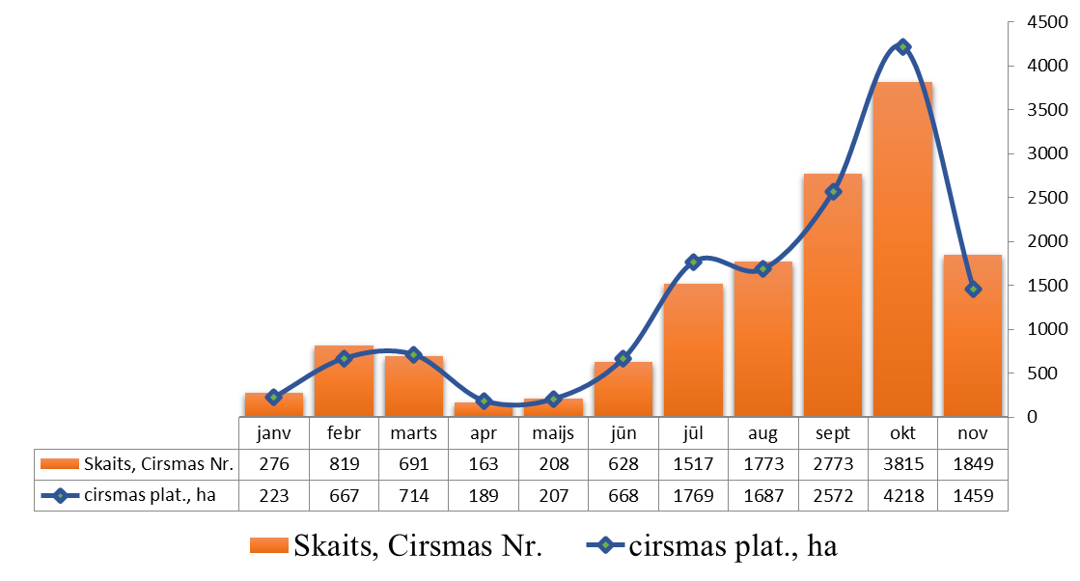
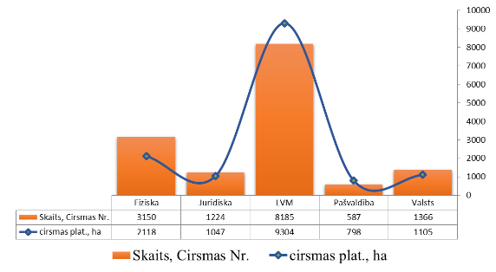
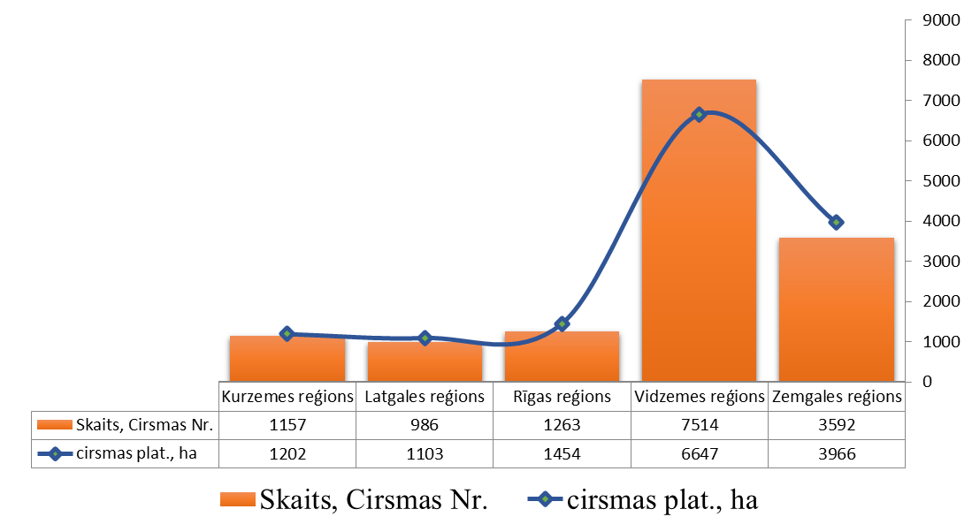
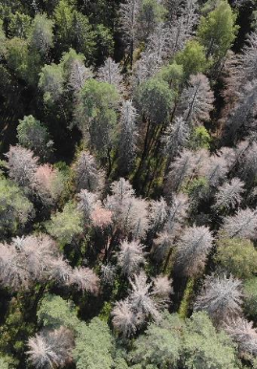
Statistika Cirte pēc VMD sanitārā atzinuma, 2003 gads, ha
Sadalījumā pa īpašumu veidiem
Sadalījumā pa mēnešiem
Sadalījumā pa plānošanas reģioniem
Avots: Meža valsts reģistrs

Slide 12
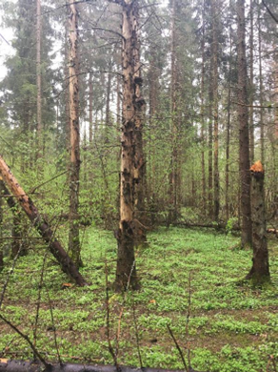
Statistika Izsniegtie CA 2023. gadā sadalījumā pa cirtes veidiem, ha
Avots: Meža valsts reģistrs

Slide 13
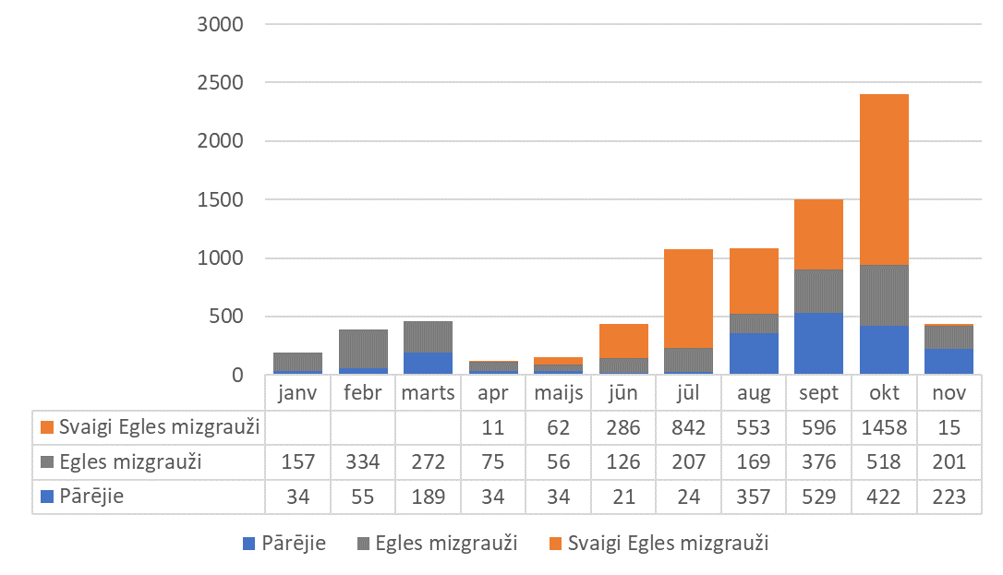
Statistika VMD sanitārajos atzinumos norādītie bojājumu veidi un to platības 2023.g., ha
Avots Meža valsts reģistrs

Slide 14
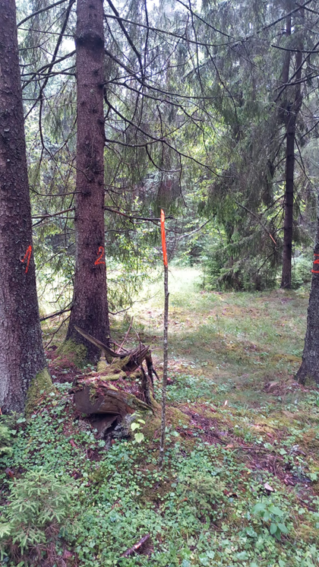
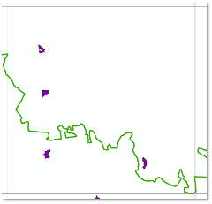
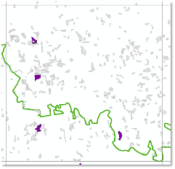
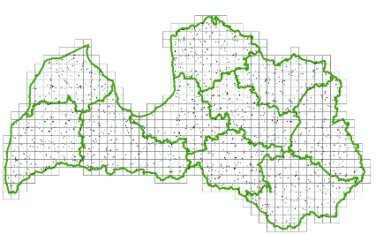
Vērtīgo egļu mežaudžu apsekošana
10 x 10 km
kvadrantā atlasītas 4 pēc platības lielākās vērtīgās egļu mežaudzes
A zonas nogabali kopā 74 841 un platība 111 986 ha
Apsekošanu veicam 2789 nogabalos ar kopējo platību 13 500 ha
Apsekojam 12% no vērtīgo egļu mežaudžu platības
Avots: Meža valsts reģistrs

Slide 15
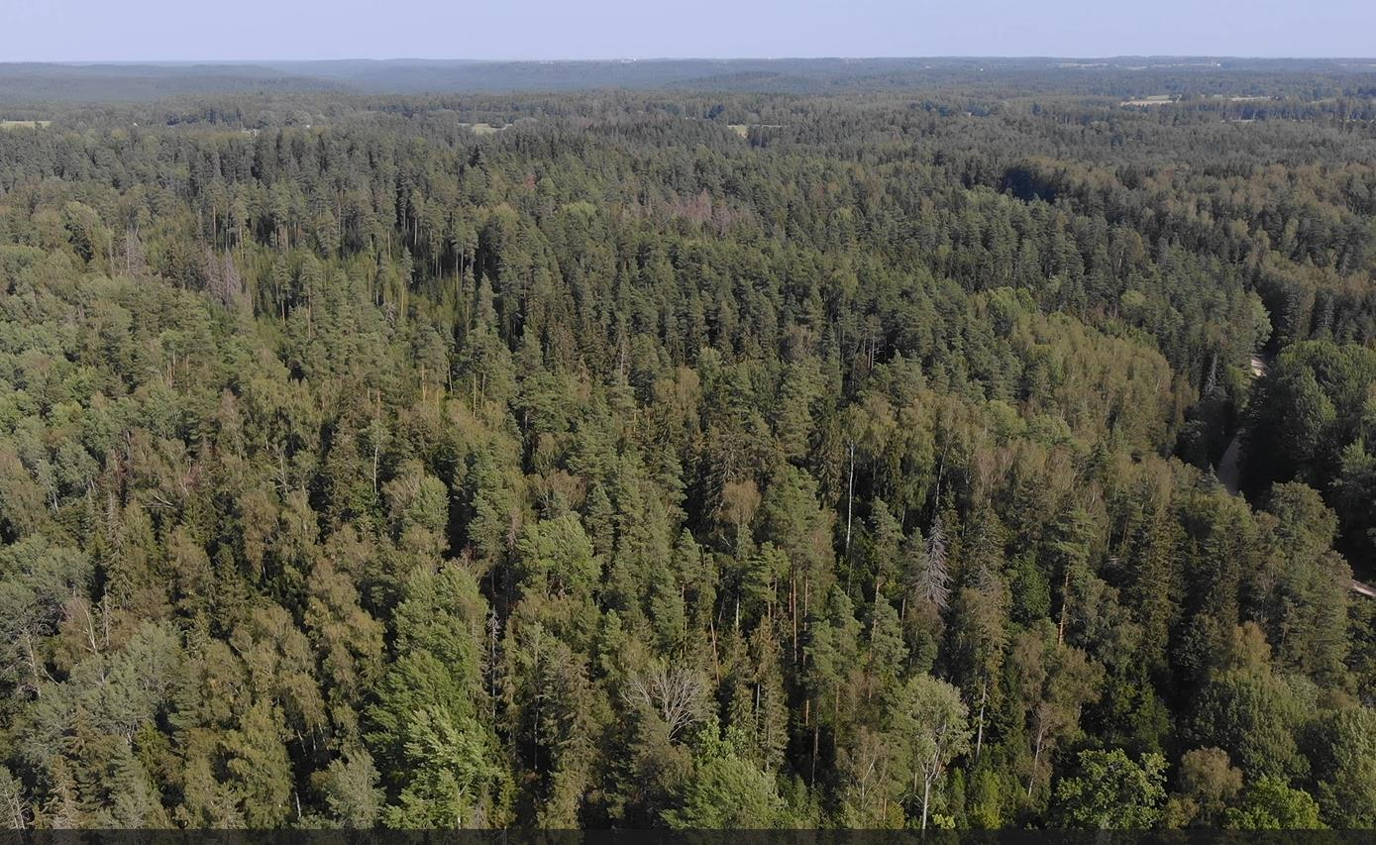
Secinājumi, priekšlikumi par ieviesto pasākumu efektivitāti.
Mizgraužu gadījumā efektīvāk veikt vienlaidus sanitārās cirtes nevis sanitārās izlases cirtes.
63% no vērtīgajām egļu mežaudzēm nav konstatēti svaigi bojājumi, kas ir veikto aizsardzības pasākumu rezultāts.
Pieņemtie lēmumi un operatīvā rīcība ir devuši rezultātus.
Īpašniekiem aktīvāk jāiesaistās aizsardzības pasākumu īstenošanā un jāturpina izvietot feromonu slazdi;
Pēc Silavas monitoringa datiem un VMD izsniegtajiem sanitārajiem atzinumiem aizsardzības pasākumi jāturpina 2024. gadā

Slide 16
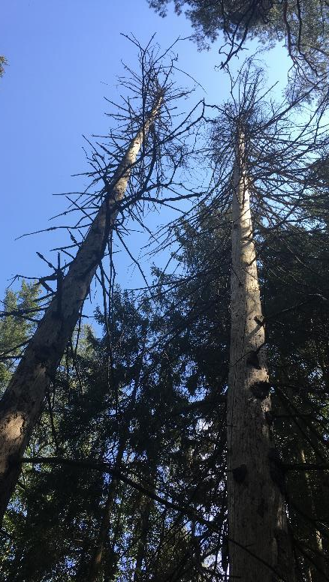
Secinājumi, priekšlikumi par ieviesto pasākumu efektivitāti (2)
Laika posmā 01.01.-31.12. ievērot šādus nosacījumus:
saņemot Valsts meža dienesta sanitāro atzinumu, atļaut cirst mizgrauža invadētus kokus ja, mizgraužu invadēto koku skaits ir vismaz 10 koki uz vienu hektāru vai nogabalā, kas ir mazāks par vienu hektāru.
Laika posmā 01.04.-01.09. ievērot šādus nosacījumus:
neveikt krājas kopšanas cirtes un izlases cirtes skuju koku audzēs 500m zonā ap vērtīgajām egļu audzēm
skujkoku izcirtumos, kuros koki cirsti no tekošā gada 1. janvāra un izcirtuma platība pārsniedz 0,8 hektārus izvieto feromonu slazdus.
Turpināt sabiedrības informēšanu un izglītošanu

Slide 17
Turpmākās rīcības
Rīcība | Termiņš
1. VMD rīkojuma sagatavošana | Decembris, 2023
2. MVR funkcionalitātes uzlabošana rīkojuma «ērtākai» administrēšanai | Marts, 2024
3. Sabiedrības informēšana | Periodiski visu gadu
4. Rīkojuma izpilde un uzraudzība | Decembris, 2024
Rīkojuma termiņš uz gadu

Slide 18
Andis Purs
Valsts meža dienests
Meža resursu pārvaldības departaments
Meža un vides aizsardzības daļas vadītājs
Tālrunis 67222820
andis.purs@vmd.gov.lv;
www.vmd.gov.lv

